Slide 1
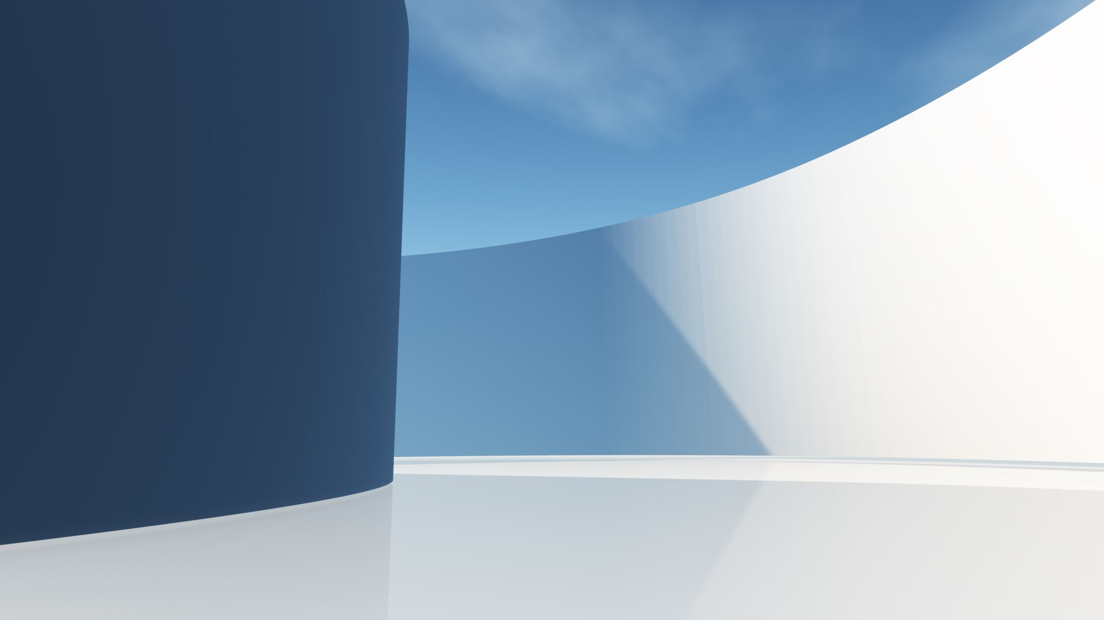
קחו עוד נשימה: ההשפעה של קצב הנשימה על קצב הלב
נעה וקסלר

Slide 2
מבוא
Notes:
מזה שנים, אנו יודעים כי מערכות הגוף בבני-אדם, כמו גם בבעלי-חיים נוספים, פועלות יחד על מנת לשמר הומאוסטזיס¹. דוגמא טובה לכך היא פעילותן המסונכרנת של מערכות הנשימה וההובלה.

Slide 3
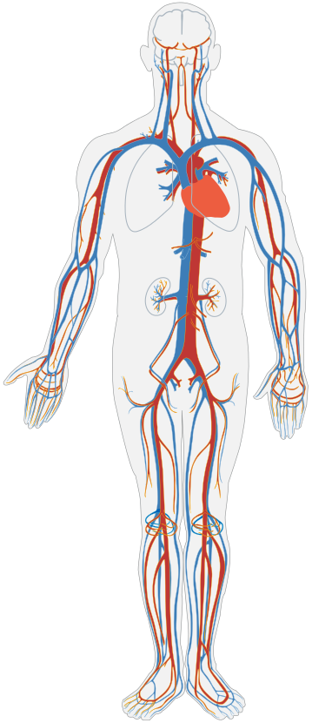
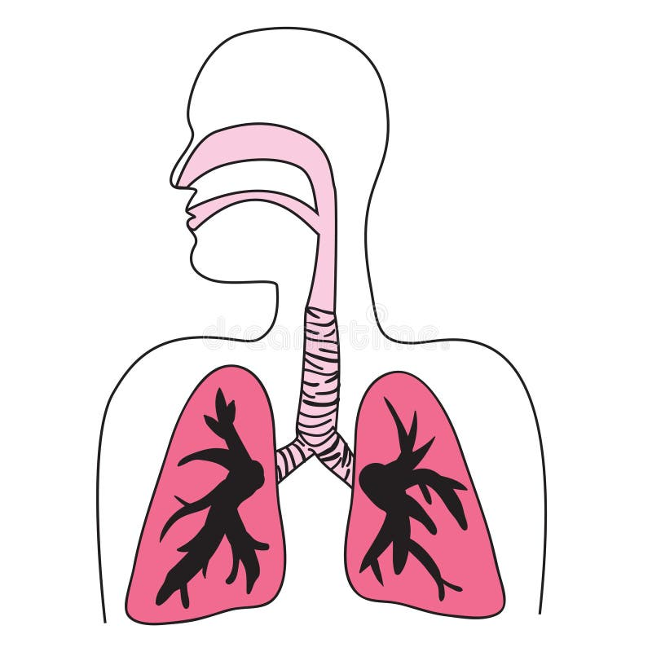
הסינכרוניות בין מערכת ההובלה והנשימה
Notes:
המערכות הללו עובדות בתיאום על מנת לספק חמצן לכל אחד מתאי הגוף (המשמש אותם למטבוליזם), ובכדי להסיע פחמן דו-חמצני שנפלט בתהליך החוצה מן התאים ומהגוף^{2,3}.

Slide 4
אז איך נמדוד את הפעילות של מערכת ההובלה?
קצב הלב
אלקטרו-קרדיו-גרם (אק"ג)
בדיקת דופק ידנית
Notes:
אז איך נמדוד את הפעילות של מערכת ההובלה? אינדיקציה טובה לפעילותה שלה הוא קצב הלב, אותו ניתן למדוד באמצעות אלקטרו-קרדיו-גרם (מה שרובנו מכירים כאק"ג), או על ידי בדיקת דופק ידנית⁴. כשדופק הוא כינוי להתכווצות והתרחבות קצבית של עורק באמצעות זרימת דם על ידי הלב, ניתן להרגישו בעורקים קרובים לעור ומדידתו תאפשר לבדוק את מספר פעימות הלב בדקה (BPM), כלומר- את קצב הלב⁵.

Slide 5
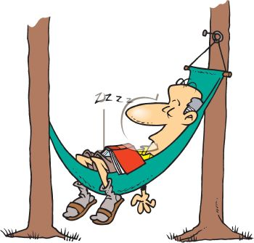
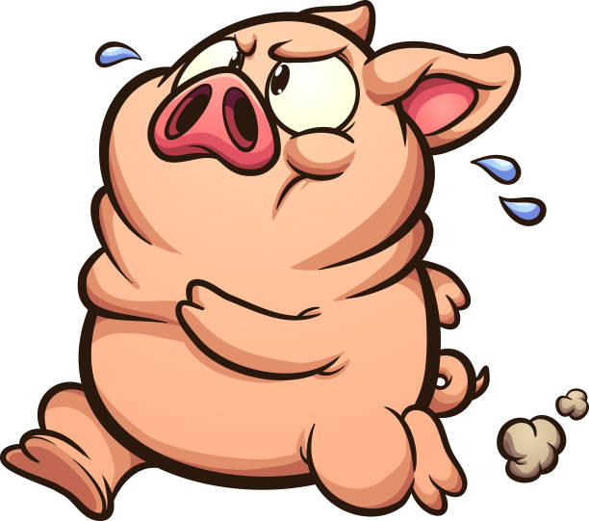
מה משפיע על קצב הלב שלנו?
אבל גם קצב הנשימה מושפע...
Notes:
עכשיו כשאנחנו יודעים כיצד מודדים את קצב הלב, ניתן לדבר על השפעות של מצבים שונים עליו... במצב מנוחה, קצב לב בריא ינוע בין 60-90 פעימות בדקה וישתנה בהתאם לדרישות הגוף; בעת מאמץ, פעילות גופנית, פחד או התרגשות, על הלב להזרים יותר דם על מנת לספק יותר חמצן לשרירים, ולפיכך יעלה הדופק^{6,7}. בנוסף, יש גם הבדלים בינאישיים בדופק הנובעים מגיל, משגרת אימונים, מהיריון ועוד⁸. גם קצב הנשימה מושפע מגורמים דומים, ומשתנה לפי הצורך; בממוצע במצב מנוחה צפויות בין 12-20 נשימות לדקה, כאשר בעת פעילות מאומצת צפויות כ40-60 נשימות לדקה^{9,10}.

Slide 6
סינכרוניות מקרית?
כנראה שלא...
Notes:
למעשה, אי אפשר להתעלם מהסנכרון שאנחנו רואים בין שתי המערכות: בשתיהן ניכרת עלייה בקצב הנשימה/הלב, בעת ביצוע של פעילות גופנית/בזמן סטרט (האצה גורמת להאצה בשתיהן). אבל, השינוי הדומה של שתי המערכות לא ממש מפתיע אותנו, בין היתר גם בגלל שכחלק מהמחקר על התיאום והקשר בין המערכות, נמצאה כבר איזשהי תופעה המדגימה סנכרון ביניהן שנקראת רספירטורי-סיינוס-אריתמייה (RSA), וזו לא פתולוגיה אלא תופעה, בה מרווחי פעימות הלב במנוחה מראים תנודות הקשורות לשלבי הנשימה. אז ממש ייתכן שהסנכרון הזה שאנחנו רואים ב"האצה" גם קשור איכשהו לתופעה, או חולק איתה מנגנונים מסוימים. אבל מה הבעיה? בעצם, רוב המחקרים על הRSA, עוסקים במנגנונים מוחיים העומדים מאחורי התופעה, או במציאה של שיטות יישומיות לטיפול במצבים כרוניים או במחלות הקשורות למערכת ההובלה ולסטרס. בבסיס השיטות הללו עומד בכלל עקרון של האטה בקצב הנשימה, שתוכל להביא להאטה רצויה בקצב הלב. אז בעצם נשארנו רק עם מן סנכרון שאפשר לראות בהאצה, שאנחנו לא יודעים את הכיווניות שלו, כי כמעט ולא נערכו מחקרים הבודקים ישירות את ההשפעה של האצה בקצב הנשימה על קצב הלב^{7,12-14}. אז איך נגשר על זה בעצם?

Slide 7

שאלת המחקר וההיפותזה
האם שינוי בקצב הנשימה בכיוון מסוים יביא לשינוי בכיוון זהה של קצב הלב, בהשוואה למדידת בייסליין?
האם וכיצד האצה בקצב הנשימה תשפיע על קצב הלב?
Notes:
הרצון לצמצם את הפער המחקרי-ספרותי הנוגע לסנכרון בין המערכות בעת "האצה", הוא בדיוק מה שהוביל אותנו לשאלת המחקר שלנו... כי גם רצוי שנדע מה משפיע על מה ומה מביא לסנכרון... בעצם, מחקרים על סנכרון בזמן "האטה" מצאו שקצב הנשימה משפיע על קצב הלב באותו הכיוון, לכן, מחקר זה ניסה לבחון האם וכיצד האצה בקצב הנשימה תשפיע על קצב הלב. או ליתר דיוק- האם שינוי בקצב הנשימה בכיוון מסוים תמיד יביא לשינוי בכיוון זהה של קצב הלב, בהשוואה למדידת בייסליין? תכף נסביר לעומק... אבל למעשה, הסתכלות על השינוי שחל בעת "האצה", והשוואה שלו לשינוי בקבוצה של "האטה" במחקר זה, לא רק יכולה לגשר על הפער הספרותי הקיים, אלא גם מסוגלת לחשוף את הקשר בין המערכות ככזה שאיננו מתאמי בלבד (לפחות בכיווניות הספציפית של השפעת קצב הנשימה על קצב הלב), וגם בהתייחסות לשני מצבים שונים (של האטה ושל האצה).

Slide 8
האם שינוי בקצב הנשימה בכיוון מסוים יביא לשינוי בכיוון זהה של קצב הלב, בהשוואה למדידת בייסליין?
מחקרים נפרדים על "האצה" מצאו סנכרון של עליה בקצב בשתי המערכות.
מחקרים מצאו שהאטה בקצב הנשימה מביאה להאטה בקצב הלב.
לכן:
השערת המחקר הנוכחי היא ששינוי בקצב הנשימה בכיוון מסוים יביא לשינוי בקצב הלב באותו הכיוון, בהשוואה למדידת בייסליין.
Notes:
אז מה שיערנו? אנחנו כבר יודעים שמחקרים נפרדים על השפעה של סטרס ופעילות גופנית על קצב הנשימה והלב, מלמדים על "האצה" מסונכרנת של שתי המערכות במקרים האלה. ואנחנו גם יודעים שמחקרי עבר מצאו שהאטה בקצב הנשימה מביאה להאטה בקצב הלב. עכשיו, למרות שהפער הספרותי בעיקר נוגע להשפעה של הנשימה על הלב בעת האצה, בחרנו לשער השערה כללית יותר: ששינוי בקצב הנשימה בכיוון מסוים יביא לשינוי בקצב הלב באותו הכיוון, בהשוואה למדידת בייסליין. וזה בעצם מאפשר לנו לבחון שנית את מה שקורה בזמן האטה ואפילו להשוות בין המצבים.
[למעשה, נצפה לראות עלייה במספר הפעימות לדקה (BPM) של נבדק שיאיץ את קצב נשימתו ל-60 נשימות בדקה, בהתאמה לקצב של עיגול המתרחב ומתכווץ במסך בו הוא צופה, לעומת מצב הבייסליין שלו. ובכיוון ההפוך, נצפה לירידה בקצב הלב של נבדק אשר יאט את קצב נשימתו ל-6 נשימות בדקה, לפי קצב תנועת העיגול על המסך.]

Slide 9
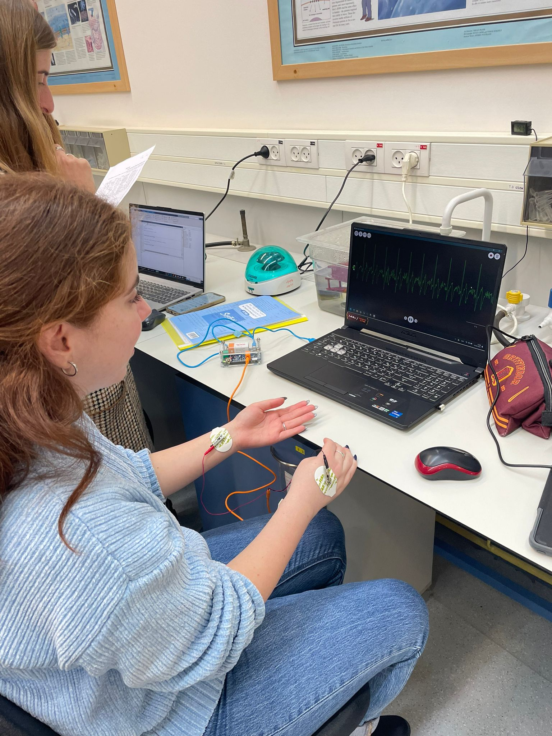
שיטות
Notes:
אז איך בדקנו את ההשערה שלנו? מדדנו קצב לב תחת מניפולציות שונות על קצב הנשימה (או ללא מניפולציה), וזה אפשר לנו להשוות בין המקרים השונים ולנתח. את השיטה והמערך השלם בדקנו קודם כל על שתיים מאיתנו, כפיילוט לניסוי, וכך בעצם ווידאנו שביצוע המטלה הוא אפשרי, שהכל עובד כראוי, ושבכלל יש מה להמשיך עם המחקר.

Slide 10

מניפולציה – מטלות נשימה
המשתנה הבלתי-תלוי:
קצב הנשימה
3 רמות:
בייסליין (נשימה רגילה במצב מנוחה)
קצב מהיר (60 נשימות לדקה)
קצב איטי (6 נשימות לדקה)
Notes:
אז המניפולציה שלנו הייתה מטלת נשימות, והיא נועדה לחלק את המשתנה הבלתי-תלוי שלנו, קצב הנשימה, ל3 רמות: - בייסליין (שזה למעשה קצב נשימה רגיל של נבדק במצב מנוחה, וזה גם ישמש אותנו להשוואה אחר"כ) - קצב נשימה מהיר (של 60 נשימות לדקה) - וקצב נשימה איטי (של 6 נשימות לדקה). ובעצם, זה תופעל באמצעות הנחיה לנבדק להתאים את קצב הנשימות שלו להתרחבות והתכווצות של עיגול בסרטון שהוצג לו (כשבהתרחבות של העיגול- הנבדק הונחה לשאוף אוויר, ובהתכווצות- לנשוף). אז השתמשנו בשני סרטונים, אחד לקצב נשימה מהיר והשני לאיטי, ובבייסליין, הנבדק פשוט היה במצב מנוחה מול עיגול סטטי במסך (כמו שאתם רואים בתמונה) ונשם ללא הנחיות מיוחדות.

Slide 11
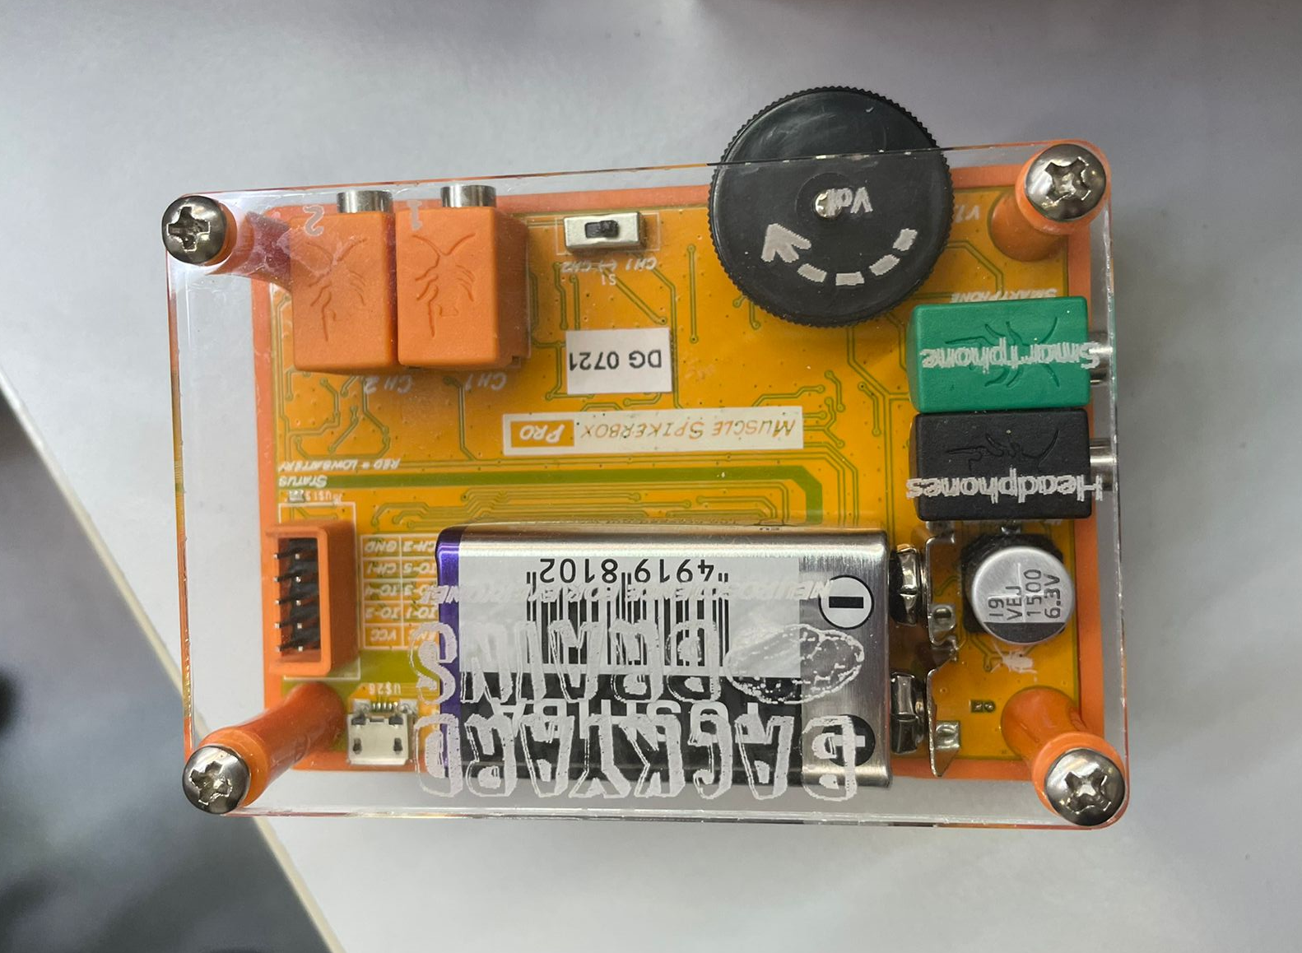
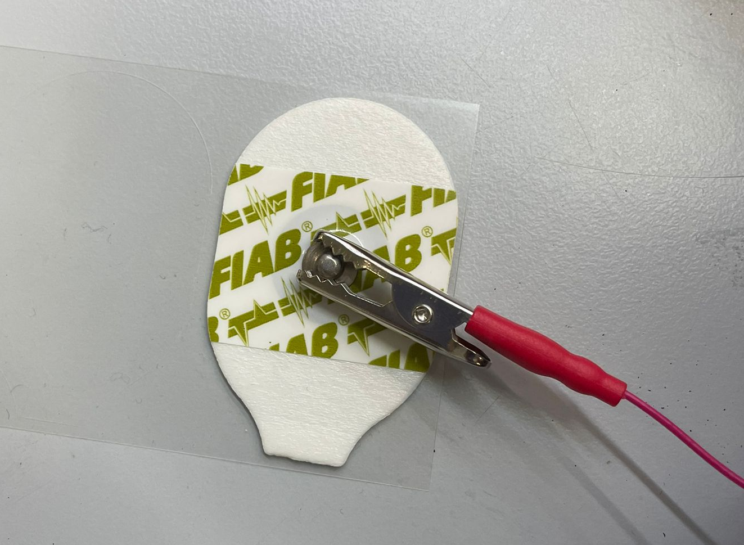
מדידה - אק"ג (המשתנה התלוי: קצב הלב)
Notes:
אז מה בעצם מדדנו בכל תנאי ואיך? המשתנה התלוי שלנו, אותו רצינו למדוד, הוא קצב הלב, ובניסוי הנוכחי הוא נמדד באמצעות רישום של אק"ג (שעליו דיברנו מקודם) עם המכשיר Heart and Brain SpikerBox. לכל נבדק חוברו שלוש אלקטרודות: שתיים מהן (אדומות) הונחו על פרקי כף היד שלו, ואחת (שחורה) הונחה על גב כף יד ימין שלו ושימשה כנקודת ייחוס. כשנבדק סיים את המדידות, נפתחו הממצאים הגולמיים שלו בתוכנה Spikerecorder, ונבחר עבור כל מדידה שלו ערך הסף שממנו והלאה יספר אות כפעימת לב. העריכה הראשונית הזו, נתנה פלט של 2 קבצי טקסט לנבדק, כשהפלטים הללו בעצם מאגדים זמנים שבהם התרחשו פעימות על פי הסף שנקבע. אז למה רק 2 קבצי טקסט לנבדק? כי נבדק נמדד רק ב2 מצבים. ועכשיו אנחנו נסביר למה...

Slide 12
מדגם ומערך הניסוי
10 נמדדים גם בנשימה מהירה
10 נמדדים גם בנשימה איטית
N = 20
כולם נמדדים לפני במצב מנוחה (בייסליין)
12 נקבות, 8 זכרים
ממוצע הגילאים במדגם: 26~
Notes:
בעצם, למחקר גויסו 20 נבדקים, שממוצע הגילאים שלהם היה 26. מתוכן 12 נקבות ו8 זכרים. הפרדיגמה הייתה כזו שכל הנבדקים חולקו רנדומלית ל2 קבוצות של 10 נבדקים בכל קבוצה: קבוצה אחת נמדדה תחת תנאי של נשימה מהירה, והשנייה תחת תנאי של נשימה איטית. אבל, בגלל ששינוי בקצב הלב הוא מה שרצינו למדוד, נערכה תחילה מדידת בייסליין של קצב הלב עבור כל נבדק, במצב מנוחה, ובגלל זה- היו רק 2 מדידות לנבדק. בדיקה של מניפולציות שונות על נבדקים שונים, ולא על נבדק זהה, והחלוקה הזו לקבוצות, אפשרה לנו להימנע מאפקט סדר (שזה בעצם הייתכנות שסדר הצגת המניפולציות הוא זה שבכלל גרם לתוצאות שאנחנו רואים).

Slide 13
הפרדיגמה
מדידת בייסליין של קצב הלב עבור כל נבדק.
הסבר לנבדק על החלק הבא של הניסוי.
מדידת קצב הלב בעת העלאה/הורדה בקצב הנשימות (כתלות בקבוצה אליה נבדק שויך).
הערה:
במהלך ביצוע מטלת הנשימות, ספר הנסיין את נשימות הנבדק בכדי לוודא שהמטלה התבצעה כראוי.
Notes:
אז בעצם רק אחרי מדידת בייסליין, הוסבר לנבדק החלק הבא של הניסוי ואיך עובדת מטלת הנשימות (במשך דקה). ורק אז, נמדד קצב הלב שלו כאשר הוא העלה או הוריד את קצב נשימותיו, כתלות בקבוצה אליה שויך. כל מדידה, בכל אחד מ3 המצבים, ארכה 3 דקות, אז לכל נבדק לקח 7 דקות לבצע את הפרדיגמה כולה (עם ההפסקה של ההסברים באמצע). חשוב לומר שבמהלך ביצוע מטלת הנשימות, נסיין ספר את הנשימות של הנבדק בכדי לוודא שהמטלה התבצעה כראוי, ובגלל שכל הנבדקים הצליחו לבצע את המטלה, כל התוצאות של כולם נכללו בשלב ניתוח התוצאות שעליו נדבר עכשיו.

Slide 14
תוצאות
Notes:
טוב אז עכשיו נדבר על התוצאות... בעצם, את כל קבצי הטקסט של כל הנבדקים העלנו למאטלאב, ושם חילקנו את סך הפעימות שאירעו בזמן המדידה, לקבלת קצב הלב. על נתונים אלה, עשינו 2 ניתוחים. לפני שנספר לכם על תוצאות הניתוחים, חשוב לומר שלמרות שנערכה הקצאה רנדומלית, ובעיקר לצרכי בקרה, בחרנו לערוך מבחן טי למדגמים בלתי-תלויים כדי לבחון האם קיים הבדל בקצבי הלב בבייסליין של כל אחת מן הקבוצות. כך, יכולנו לשלול את האפשרות שהתוצאות שנתקבלו יכולות להיות מוסברות על ידי שוני בסיסי הקיים בין הנבדקים שהוקצו לכל אחת מן הקבוצות (מה שיכול לקרות לאור שימוש במדגם קטן). ובאמת נמצא שאין הבדל מובהק בין הבייסליינים של שתי הקבוצות.

Slide 15
** P < 0.05
** P < 0.05
Notes:
טוב, אז הניתוח הראשון שערכנו, שממש בודק את שאלת המחקר שלנו, הוא מבחן טי חד-זנבי למדגמים תלויים. למדגמים תלויים כי אותו נבדק נמדד פעמיים; פעם במנוחה ופעם תחת תנאי מסוים, שביניהם רצינו להשוות בכל קבוצה בנפרד. וחד-זנבי כי שיערנו שתמיד השינוי בקצב הלב יהיה בכיוון של השינוי בקצב הנשימה. וכמובן שב2 הקבוצות הייתה עמידה בהנחה הנדרשת לביצוע המבחן של נורמליות של ההפרשים. אז, כפי שניתן לראות- עבור שתי הקבוצות, יצאו תוצאות מובהקות; קצב הלב בזמן האטה היה במובהק נמוך יותר מקצב הלב שנמדד בבייסליין, וקצב הלב בהאצת הנשימה היה במובהק גבוה יותר מזה של הבייסליין. לקצב נשימה מהיר ראינו גודל אפקט (שנבדק על ידי די של כהן), שנחשב לגדול. ועבור קצב נשימה איטי ראינו גודל אפקט בינוני.

Slide 16
** P < 0.05
Notes:
לאחר המובהקות של התוצאות מהניתוח הראשון, והשוני שהתקבל בגדלי האפקט שנמצאו עבור כל קבוצה, בוצעה גם השוואה בין ההבדלים שנצפו ב2 הקבוצות, שמאפשרת לבדוק האם נשימה מהירה ונשימה איטית שונות זו מזו בעוצמה בה הן משפיעות על קצב הלב. היות שלא הייתה לנו השערה בכיוון מסוים, ורק רצינו לבחון האם ההבדלים בקבוצה של נשימה מהירה, שונים מההבדלים בקבוצה של נשימה איטית, תכננו לערוך מבחן טי דו-זנבי למדגמים בלתי-תלויים. אבל, בגלל שלא עמדנו בהנחת שוויון שונויות הנדרשת למבחן זה, ערכנו במקום מבחן א-פרמטרי, כאשר המבחן הא-פרמטרי שהוא "אח" של מבחן טי לבלתי-תלויים הוא "מאן-וויטני יו טסט", גם הוא, הניב תוצאה מובהקת וגודל האפקט שהתקבל היה גדול.

Slide 17
דיון
Notes:
ועכשיו נדון על התוצאות שנתקבלו ב2 הניתוחים שערכנו.

Slide 18
משמעות הממצאים שנתקבלו
תזכורת להשערת המחקר: שינוי בקצב הנשימה בכיוון מסוים יביא לשינוי בקצב הלב באותו הכיוון, בהשוואה למדידת בייסליין.
הבדל מובהק בין קצב הלב במצב מנוחה לבין קצב הלב בעת האטה/האצה בקצב הנשימה
הבדל מובהק בין ההבדלים בכל אחת מן הקבוצות.
אף ממצא לא מוסבר על ידי שוני בין הקבוצות בקצב הלב בבייסליין
Notes:
נועה
קודם כל, נזכיר את השערת המחקר שלנו: ששינוי בקצב הנשימה בכיוון מסוים יביא לשינוי בקצב הלב באותו הכיוון, בהשוואה למדידת בייסליין.
ולמעשה, הממצאים שקיבלנו מהניתוח הראשון (שהוא שני מבחני הטי על כל אחת מן הקבוצות), איששו את ההשערה; כי בקבוצת ההאטה, קצב הלב של הנבדקים במנוחה היה גבוה במובהק מקצב הלב תחת תנאי של האטת הנשימה, ובקבוצת ההאצה, קצב הלב במנוחה היה נמוך באופן מובהק מקצב הלב תחת תנאי של האצת נשימה. בגלל שגם לא נמצא הבדל מובהק בין קצבי הלב בבייסליין של כל אחת מן הקבוצות, זה מלמד ששינוי בכיוון מסוים בקצב הנשימה מביא לשינוי בכיוון זהה בקצב הלב, שגם לא יכול להיות מוסבר עקב שוני בין קצבי הלב במנוחה של הקבוצות.
כל הדבר הזה עולה בקנה אחד עם מחקרי עבר שכבר הראו שהאטה בקצב הנשימה גורמת להאטה בקצב הלב. אבל, יש כאן גם חידוש, כי סוף כל סוף אנחנו יכולים גם להסיק על מה שקורה בעת "האצה" מבחינת ההשפעה של קצב הנשימה על קצב הלב, ולא רק לדבר על סינכרוניות מתאמית האופיינית בעת פעילות גופנית/סטרס.
הנתון החדש הזה לא רק משלים את החסר, אלא גם יכול לגרום לנו להבין קצת יותר לעומק תופעות כמו התקפי חרדה ו/או הפרעות בקצב הלב, ולעזור במחקר על דרכי התמודדות איתן.
כי עלייה בקצב הלב כשלעצמה יכולה להביא לגרום להתקף חרדה, יכולה לסכן אנשים בעלי הפרעות בקצב הלב, וגם מעלה סיכון לחלות במחלות לב. אז יכול להיות שכדי להימנע מהתקפים, או להימנע מהגעה למצבי קיצון המסכנים את האדם- צריך לשמור על נשימה איטית ולא להיכנס למצבים שגורמים לך לנשימה מואצת (כמו גבהים, מקומות סגורים וקטנים, פעילות גופנית, או סתם מטלת נשימה כמו בניסוי שלנו).
עמית
עכשיו, כמו שכבר הבנתם, הניתוח השני שלנו התמקד בהשוואה בין ההבדלים. זה כמו מן ניתוח המשך במקרה שלנו; בעצם, לא שיערנו מראש לגבי תוצאותיו, כי בכלל לא ידענו להגיד שקיים הבדל מובהק בעת "האצה" שאפשר להשוות להבדל שמתקבל ב"האטה", אבל מאוד עניין אותנו לבדוק האם שני התנאים משפיעים בעוצמה זהה על קצב הלב (כל אחד בכיוון שלו כמובן). גם פה, קיבלנו תוצאה מובהקת, שמלמדת שכל תנאי משפיע בעוצמה שונה על קצב הלב. ושוב, גם כאן- זה לא יכול להיות מוסבר על ידי שוני בין 2 הקבוצות בקצב הלב במנוחה.

Slide 19
מגבלות
מערך ניסוי תוך-נבדקי חצוי
בדיקת ההשפעה בכיווניות ספציפית
מבחן דו-זנבי להשוואה בין ההבדלים
Notes:
מה שכן, למחקר הזה יש מגבלות. ואחת מהן אפילו קשורה לניתוח השני שלנו. למעשה, ראינו עוד בניתוח הראשון שיש גודל אפקט גבוה יותר עבור תנאי הנשימה המואצת, שיכול ללמד משהו על כך שהאטה בקצב הנשימה והאצה בקצב הנשימה, משפיעים בעוצמה שונה על האטה/האצה בקצב הלב, אך גם בכיווניות מסוימות. אבל, לא באמת ניתן להסיק מגדלי אפקט על מובהקות כלשהי של הבדל בין הבדלים שכל תנאי מייצר לעומת מצב מנוחה, ולכן ממצא זה רק אישש את הצורך ביישום התכנון המקורי- עריכת מבחן סטטיסטי להשוואה בין ההבדלים של שתי הקבוצות. הבעיה היא, שתוצאותיו רק מלמדות על כך שיש שוני בין ההבדלים ולא מה הכיווניות של השוני. נוסף על כך, המחקר גם בדק השפעה רק בכיווניות מסוימת, של ההשפעה של קצב הנשימה על קצב הלב, ולא בחן האם גם קיימת השפעה בכיוון ההפוך. למחקר יש גם מגבלות שנובעות מהמדגם (מה שכנראה די משותף לכל משתתפי המעבדה) ומאופי המערך הניסויי. למעשה, נעשה שימוש במדגם קטן יחסית, עם אוכלוסייה הומוגנית מבחינה דמוגרפית (גיל ומצב), וגם נבחר מערך ניסויי המחלק את המדגם ל2 קבוצות שנבחנו בתנאים שונים. הבחירה במערך שכזה הייתה חשובה כדי שנוכל לבחון את שאלת המחקר שלנו בצורה הטובה ביותר, כי זה בעצם שולל אפשרות של אפקט סדר, אך היא גם מייצרת אפשרות (בעיקר כשמשתמשים במדגם קטן), שהממצאים על הבדלים בכל קבוצה, ועל ההבדל בין הקבוצות, הושפעו בין היתר מהבדלים בינאישיים בין נבדקים ששויכו לכל קבוצה. עכשיו, נכון שהייתה הקצאה אקראית (שאמורה לנטרל אפשרות שכזו), ונערכה גם השוואה בין הבייסליינים של שתי הקבוצות (שנועדה לוודא שבמנוחה אין הבדל בין הקבוצות), אבל עדיין, ובעיקר בגלל המדגם הקטן, קצת קשה להסתמך על כך, וזה בדיוק מה שמוביל אותנו לדבר על מחקרי המשך.

Slide 20
מחקרי המשך
מחקר בעל מערך ניסוי תוך-נבדקי מלא
מחקר לבדיקת ההשפעה בכיווניות ההפוכה- קצב לב על קצב נשימה
מחקר שיבחן מה גרם להבדל המובהק בין ההבדלים
Notes:
אז, בהתאם למגבלות שזה עתה העלנו, חשבנו על מחקרים עתידיים שמעניין לערוך כהמשך או כהשלמה למחקר שלנו. כמובן שעל מחקרי המשך לעשות שימוש במדגם גדול והטרוגני יותר, אבל גם אולי לנסות לעשות שימוש במערך ניסויי תוך-נבדקי מלא, שיאפשר להסתכל על מה שקורה אצל נבדק אחד בשני התנאים תוך נטרול של הבדלים בין אישיים. בנוסף, יהיה מעניין לערוך מן מחקר משלים, שיבחן יותר לעומק את הסיבה לסינכרוניות שאנו רואים בין קצב נשימה וקצב לב, כי ממש יכול להיות שבנוסף להשפעה של קצב הנשימה על קצב הלב שאנחנו מצאנו כאן (גם בהאטה וגם בהאטה), יש גם השפעה בכיוון ההפוך- של קצב הלב על קצב הנשימה, וששתי ההשפעות הללו יחד, מסבירות את הסינכרוניות (ולא רק מה שאנחנו מצאנו לבד). לכן, על מחקרי המשך לבחון האם שינוי בקצב הלב יגרום לשינוי בכיווניות זהה בקצב הנשימה בהשוואה למדידת בייסליין של קצב הנשימה. ניתן לעשות זאת בכמה דרכים, כשאחת מהן למשל היא העלאת קצב הלב של נבדקים על ידי צריכת קפאין בכמות מסוימת, והורדת קצב הלב שלהם על ידי שימוש בחוסמי בטא (המעכבים את פעילות המערכת הסימפתטית), או בתרופה: אמיודארון (המסייעת להסדרת הדופק וממתנת את קצב הלב), והשוואה לקצב הלב במנוחה כמובן. מחקר המשך נוסף, יוכל להתמקד בהבדל שבין ההבדלים של כל אחת מן הקבוצות. כפי שכבר אמרנו, אנחנו רק בדקנו האם קיים שוני בעוצמת ההשפעה של כל תנאי לעומת הבייסליין, ובאמת מצאנו הבדל מובהק. אבל, חשוב להעמיק ולבדוק את הכיווניות של ההבדל הזה. מחקר המשך, יוכל להשתמש אולי בממצאים שמצאנו על גדלי אפקט, על מנת לשער השערה כיווניות ולבחון האם מי התנאי שמשפיע יותר בכיווניות שלו, ממשנהו (שמשפיע בכיווניות הפוכה ובעוצמה נמוכה יותר). ומחקר כזה, עדיף שיערך גם באופן בו אותו נבדק נמדד בכל התנאים (כדי שנוכל להשוות בין ההבדלים מבלי לחשוש מהבדלים בינאישיים).
אז לסיכום, ערכנו שני ניתוחים- אחד לבחינת השערת המחקר, והשני למטרות אקספלורטוריות יותר, ושניהם הניבו תוצאות מובהקות. למעשה, מחקר זה מגשר על הפער שהיה קיים בספרות, ובכך הוא גם מאפשר סלילת דרך למחקרי המשך שיעסקו בנושא הזה, תוך השלמת פרטי מידע שהיו חסרים בעיקר על מה שקורה מאחורי הסינכרוניות שאנו רואים בזמן "האצה", מה שבין היתר מאפשר הבנה עמוקה יותר של תופעות פתולוגיות.

Slide 21
שאלות?
Notes:
ועכשיו, יש שאלות?

Slide 22
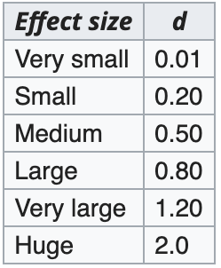
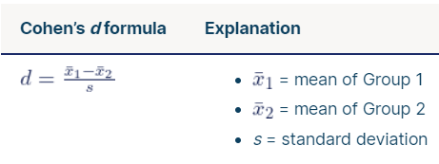
גודל אפקט: cohen’s d
מושפע מ:
השונויות של שני המדגמים (שונויות קטנות- יותר סיכוי לדחות את השערת האפס).
המרחק בין הממוצעים של שני המדגמים (ככל שיותר רחוק- יותר סיכוי לדחיית השערת האפס).
במצב של מדגמים מזווגים- עושה גם תקנון קל לפי מתאם.
יתרון- מחשב גודל אפקט שאינו תלוי בגודל המדגם (פרופורציונלי לאוכלוסייה כולה).

Slide 23
השלכות של המחקר
מגשר על הפער הקיים בספרות הנוגע ל"האצה".
מאפשר להסתכל על מעבר למתאמיות ולהסביר חלק מהסינכרוניות הניכרת.
סולל דרך למחקרי המשך (עדיין צריך להשלים על הכיווניות הנוספת שאולי מרכיבה את הסינכרוניות הניכרת).
השלכות על גישות והבנה של פתולוגיות כמו הפרעות בקצב הלב/ התקפי חרדה
מאפשר טיפול שוטף ושונה המאפשר להתמודד עם בעיות שכאלה.

Slide 24
** P < 0.05
Notes:
לאחר המובהקות של התוצאות מהניתוח הראשון, והשוני שהתקבל בגדלי האפקט שנמצאו עבור כל קבוצה, בוצעה גם השוואה בין ההבדלים שנצפו ב2 הקבוצות, שמאפשרת לבדוק האם נשימה מהירה ונשימה איטית שונות זו מזו בעוצמה בה הן משפיעות על קצב הלב. היות שלא הייתה לנו השערה בכיוון מסוים, ורק רצינו לבחון האם ההבדלים בקבוצה של נשימה מהירה, שונים מההבדלים בקבוצה של נשימה איטית, תכננו לערוך מבחן טי דו-זנבי למדגמים בלתי-תלויים. אבל, בגלל שלא עמדנו בהנחת שוויון שונויות הנדרשת למבחן זה, ערכנו במקום מבחן א-פרמטרי, כאשר המבחן הא-פרמטרי שהוא "אח" של מבחן טי לבלתי-תלויים הוא "מאן-וויטני יו טסט", גם הוא, הניב תוצאה מובהקת וגודל האפקט שהתקבל היה גדול.

Slide 25
** P < 0.05
** P < 0.05
Notes:
טוב, אז הניתוח הראשון שערכנו, שממש בודק את שאלת המחקר שלנו, הוא מבחן טי חד-זנבי למדגמים תלויים. למדגמים תלויים כי אותו נבדק נמדד פעמיים; פעם במנוחה ופעם תחת תנאי מסוים, שביניהם רצינו להשוות בכל קבוצה בנפרד. וחד-זנבי כי שיערנו שתמיד השינוי בקצב הלב יהיה בכיוון של השינוי בקצב הנשימה. וכמובן שב2 הקבוצות הייתה עמידה בהנחה הנדרשת לביצוע המבחן של נורמליות של ההפרשים. אז, כפי שניתן לראות- עבור שתי הקבוצות, יצאו תוצאות מובהקות; קצב הלב בזמן האטה היה במובהק נמוך יותר מקצב הלב שנמדד בבייסליין, וקצב הלב בהאצת הנשימה היה במובהק גבוה יותר מזה של הבייסליין. לקצב נשימה מהיר ראינו גודל אפקט (שנבדק על ידי די של כהן), שנחשב לגדול. ועבור קצב נשימה איטי ראינו גודל אפקט בינוני.

